Slide 1
SON DEĞİŞİKLİKLER IŞIĞINDA KISA ÇALIŞMA UYGULAMASI
Lütfi İNCİROĞLU
ÇSGB E. Çalışma Genel Müdür Yardımcısı
2020

Slide 2
KISA ÇALIŞMA KAVRAMI
Kısa çalışma, «normal çalışma sürelerinin geçici olarak azaltılması» biçiminde tanımlanmaktadır.

Slide 3
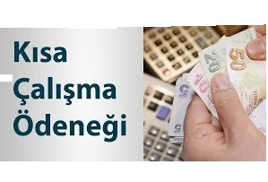
KISA ÇALIŞMANIN YASAL DAYANAĞI
4447 sayılı İşsizlik Sigortası Kanununun ek 2 nci maddesi ile Kısa Çalışma ve Kısa Çalışma Ödeneği Yönetmeliği’nde düzenlenmiştir.

Slide 4
KISA ÇALIŞMA’NIN AMACI
Kısa çalışma, ekonomik kriz dönemleri ile zorlayıcı sebeplerle işçilerin işten çıkarılması ya da ücretsiz izne çıkarılması yerine onları istihdamda tutmak ve sınırlı da olsa bir gelir güvencesi sağlamayı amaçlamaktadır.

Slide 5
KISA ÇALIŞMAYA BAŞVURU ŞARTLARI
Türkiye İş Kurumu Genel Müdürlüğü Yönetim Kurulu’nun 16 Mart 2020 tarih ve 31 sayılı kararı ile «(COVİD-19) salgın hastalığı, Dışsal etkilerden kaynaklanan dönemsel durumlardan ileri gelen zorlayıcı sebep» olarak kabul edildi ve kısa çalışma ödeneği için başvuruların yolu açıldı.

Slide 6
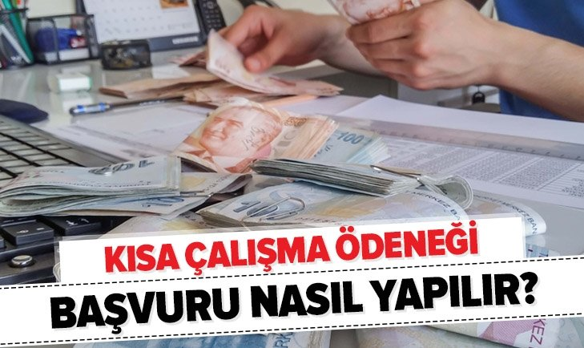
KISA ÇALIŞMAYA BAŞVURU ŞARTLARI
İşverenler kısa çalışmaya, işyerindeki haftalık çalışma sürelerinin en az üçte bir oranında azaltılması veya işyerinde süreklilik koşulu aranmaksızın en az dört hafta süreyle faaliyetin tamamen veya kısmen durdurulması hallerinde, başvurabilir.

Slide 7
KISA ÇALIŞMAYA BAŞVURU ŞARTLARI
Kısa çalışma ödeneği alacak işçinin kısa çalışmaya başladığı tarihten önceki son 60 gün hizmet akdine tabi çalışmış olması ve son üç yıl içinde; 450 gün işsizlik sigortası primi ödemiş olması gerekir.

Slide 8
KISA ÇALIŞMAYA BAŞVURU USULÜ
İşveren Kısa Çalışma Ödeneğine Başvururken;
Kısa Çalışma Talep Formu (İmzalı-Kaşeli)
Kısa çalışmaya katılacak işçi listesi, (İmzalı-Kaşeli)
Yönetim Kurulu Kararı
Sipariş İptal/Sözleşme İptal Yazıları eklenerek BİR ÜST YAZI EKİNDE, işyerinin kayıtlı olduğu Çalışma ve İş Kurumu İl Müdürlüğüne ya da Hizmet Merkezine elektronik posta ile göndermelidir.

Slide 9
KISA ÇALIŞMAYA BAŞVURU USULÜ
İşveren,
Başvuru Talep Formu’nda yer alan gerekçe kısmına,
Yönetim Kurulu Kararına ve
Kuruma vereceği üst yazıya kısa çalışmaya başvurma gerekçesini açık ve net bir şekilde yazmalıdır.

Slide 10
KISA ÇALIŞMAYA BAŞVURU USULÜ
İşveren genel gerekçesinde, (COVİD-19) salgın hastalığı nedeniyle, dışsal etkilerden kaynaklanan dönemsel durumlardan ileri gelen zorlayıcı sebebi ileri sürürek;
SİPARİŞLERİNİN VE SÖZLEŞMELERİN İPTAL OLDUĞUNU,
SATIŞLARIN AZALDIĞINI,
STOKLARIN ÇOĞALDIĞINI,
İHRACATIN DURDUĞUNU, yazmalıdır.

Slide 11
KISA ÇALIŞMAYA BAŞVURU USULÜ
İşveren başvuru talep formunda,
SGK işyeri sicil numarasını,
İŞKUR işyeri numarasını, mutlaka yazılmalıdır.
Ayrıca yeni formatta excel olarak hazırlanan kısa çalışma yaptırılacak işçilerin listesi Çalışma ve İş Kurumu İl Müdürlüğüne/Hizmet Merkezine elektronik ortamda gönderilmelidir.

Slide 12
KISA ÇALIŞMANIN UYGUN BULUNMASI
Başvurular Çalışma ve İş Kurumu’nca uygunluk tespiti için Bakanlık İş Teftiş Kuruluna gönderilir ve iş müfettişleri tarafından evrak üzerinde inceleme yapılarak uygunluk tespiti verilir.
Evrak üzerinde eksiklik tespit edilirse, müfettiş doğrudan işverenin yetkilendirdiği kişi ile iletişime geçerek eksiklerin giderilmesini ister.

Slide 13
KISA ÇALIŞMANIN UYGUN BULUNMASI
Kısa çalışma başvurusu, iş müfettişi tarafından yapılacak inceleme sonucunda uygun bulunursa sonuç, Çalışma ve İş Kurumunun elektronik posta adresine gönderilir ve Kurum durumu işverene bildirilir.

Slide 14
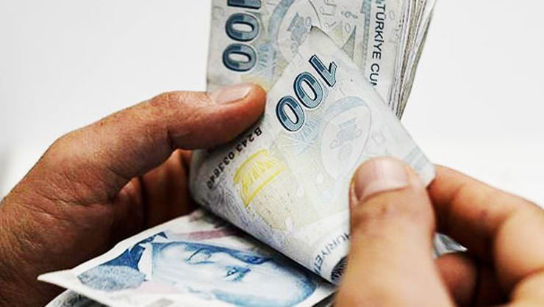
KISA ÇALIŞMA ÖDENEĞİNİN MİKTARI
Günlük kısa çalışma ödeneğinin miktarı, aylık asgari ücretin brüt tutarının % 150’sini geçmemek üzere, sigortalının son on iki aylık prime esas kazançları dikkate alınarak hesaplanan günlük ortalama brüt kazancının % 60’ıdır.

Slide 15
KISA ÇALIŞMA ÖDENEĞİNİN MİKTARI
2020 YILI İÇİN ;
EN DÜŞÜK AYLIK KISA ÇALIŞMA ÖDENEĞİ 1.752,40 TL
EN YÜKSEK AYLIK KISA ÇALIŞMA ÖDENEĞİ 4.380,99 TL DİR.

Slide 16
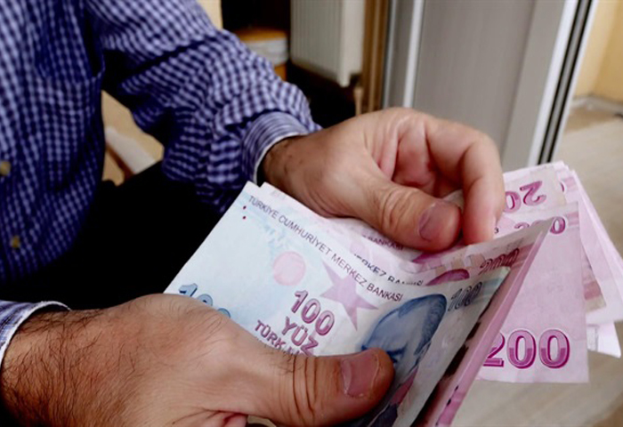
ÖDEME SÜRESİ
Kısa çalışma ödeneğinin süresi üç ayı aşmamak üzere kısa çalışma süresi kadardır.
Kısa çalışma ödeneği, işyerinde uygulanan haftalık çalışma süresini tamamlayacak şekilde, çalışılmayan süreler için aylık olarak hesaplanır .

Slide 17
KISA ÇALIŞMA GÜNLERİNİN BELİRLENMESİ
Kısa çalışmanın günlük, haftalık veya aylık çalışma süresi içerisinde yapılacağı zaman aralığı işyerinin gelenekleri ve işin niteliği dikkate alınarak işverence belirlenir.

Slide 18
KISA ÇALIŞMA GÜNLERİNİN BELİRLENMESİ
ÖRNEK 1: HAFTALIK 45 SAATLİK SÜRENİN 45/15 KADARLIK ÜCRETİ KISA ÇALIŞMA ÖDENEĞİ OLARAK İŞÇİYE ÖDENİR.
ÖRNEK 2: İŞYERİNDEKİ 100 ÇALIŞANIN 1/3 KADARLIK KISMINA HAFTADA 45 SAAT SÜRE İLE KISA ÇALIŞMA ÖDENEĞİ VERİLİR.

Slide 19
KISA ÇALIŞMA ÖDNEĞİ HESABI
 | Son 12 ay Prime Esas Kazanç Toplamı | Kısa Çalışma Ödeneği (Brüt) | Damga Vergisi | Kısa Çalışma Ödeneği (Net)
Son 12 ay asgari ücretle çalışan | 2.943. TL | 1.765. TL | 13.40 TL | 1.752.40 TL
Son 12 ay 4000. TL ile çalışan | 4.000 TL | 2.400 TL | 18.22 TL | 2.381,78 TL
Son 12 ay 7.000 TL ile çalışan | 8.000 TL | 4.414,50 TL | 33,51 TL | 4,380,99 TL

Slide 20
KISA ÇALIŞMA ÖDENEĞİNİN ÖDEME ZAMANI VE YERİ
KISA ÇALIŞMA ÖDENEĞİ, HER AY İŞÇİNİN İBAN HESABINA ÖDENİR.

Slide 21
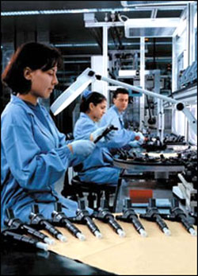
KISA ÇALIŞMA SÜRESİNCE SİGORTA PRİMLERİNİN ÖDENMESİ
İşçinin kısa çalışma ödeneği aldığı süre için, sadece Genel Sağlık Sigorta primi İşsizlik Sigortası Fonu tarafından Sosyal Güvenlik Kurumuna aktarılır.
Uzun vadeli sigorta primi yatırılmadığı için emeklilik süresine sayılmaz.

Slide 22
KISA ÇALIŞMA SÜRESİNCE SİGORTA PRİMLERİNİN ÖDENMESİ
ÖRNEK: SİGORTA PRİMLERİ ÖDENİRKEN AYLIK 30 GÜNÜN 20 GÜNÜ İŞVEREN, 10 GÜNÜ İŞSİZLİK SİGORTASI FONU TARAFINDAN ÖDENİR.
EKSİK GÜN BİLDİRİMİ SİSTEM ÜZERİNDEN (KISA ÇALIŞMA KODU -18) İŞARETLENEREK YAPILIR.

Slide 23
KISA ÇALIŞMA SÜRESİNCE HAFTA VE GENEL TATİL ÜCRETLERİNİN ÖDENMESİ
Kısa çalışma yapan işçinin, çalışılmayan hafta tatili, ulusal bayram ve genel tatil günlerine ilişkin ücret ve kısa çalışma ödeneği miktarı, kısa çalışma yapılan süreyle orantılı olarak işveren ve Kurum tarafından ödenir.

Slide 24
KISA ÇALIŞMA SÜRESİNCE HAFTA VE GENEL TATİL ÜCRETLERİNİN ÖDENMESİ
ÖRNEK:
1 AYDA 26/14 GÜN FİİLEN ÇALIŞMASI GEREKEN İŞÇİNİN HAFTA VE GENEL TATİL GÜNÜ ÜCRETİ İŞVEREN TARAFINDAN,
26/12 GÜN KISA ÇALIŞMA SÜRESİNİN HAFTA VE GENEL TATİL GÜNÜ ÜCRETİ İSE, ORANTILI OLARAK KURUM TARAFINDAN ÖDENİR.

Slide 25
KISA ÇALIŞMA ÖDENEĞİ HANGİ HALLERDE KESİLİR
Kısa çalışma ödeneği;
İşçinin işe girmesi,
Yaşlılık aylığı almaya başlaması,
Herhangi bir sebeple silâhaltına alınması veya
Geçici iş göremezlik ödeneğinin başlaması durumunda kısa çalışma ödeneği kesilir.

Slide 26
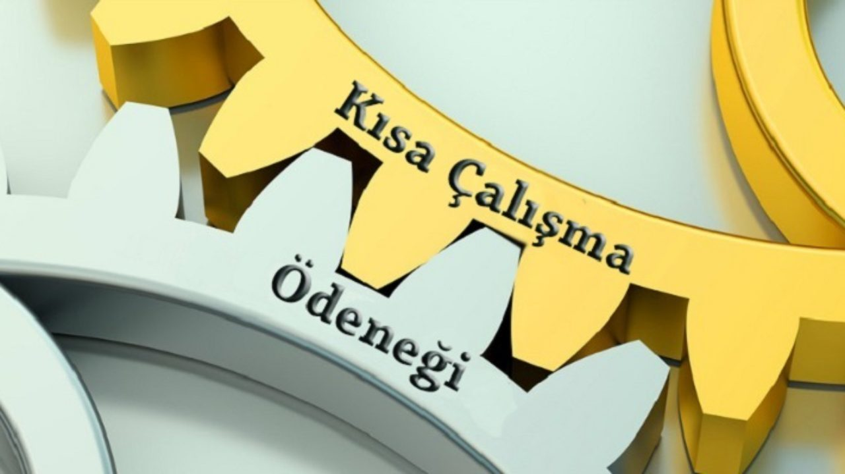
İŞVERENİN KAYIT TUTMA ZORUNLULUĞU
Kısa çalışma yapan işveren, işçilerin çalışma sürelerine ilişkin kayıtları tutmak ve istenilmesi halinde ibraz etmek zorundadır.

Slide 27
İŞVERENİN BİLDİRİM YAPMA ZORUNLULUĞU
İşveren, ilan ettiği süreden önce normal faaliyetine başlamaya karar vermesi halinde,
Kuruma ve işçilere altı işgünü önce yazılı olarak bildirmek zorundadır.
Bildirimde belirtilen tarih itibariyle kısa çalışma sona erer.

Slide 28
İŞYERİNDE FAALİYETİN TAMAMEN VEYA KISMEN DURDURULMASI
İşveren, covid-19 salgın hastalığı gerekçesi ile işyerinde faaliyeti tamamen veya kısmen durdurmuşsa, işsizlik sigortasından kısa çalışma ödeneği verilen üç aylık azami süre boyunca iş sözleşmeleri askıdadır.

Slide 29
İŞYERİNDE FAALİYETİN TAMAMEN VEYA KISMEN DURDURULMASI
Kısa çalışma süresinin bitimi ile askı hali de sona erer ve işverenin ücret ödeme yükümlülüğü doğar.

Slide 30
KISA ÇALIŞMA ÖDENEĞİ VE HATALI BİLGİ
İşverenin hatalı bilgi ve belge vermesi nedeniyle yapılan fazla ödemeler, yasal faizi ile birlikte işverenden, işçinin kusurundan kaynaklanan fazla ödemeler ise yasal faizi ile birlikte işçiden tahsil edilir.

Slide 31
İŞYERİNDE ZORLAYICI SEBEPLERLE FAALİYETİN DURDURULMASI
Zorlayıcı sebeplerle işyerinde kısa çalışma yapılması halinde, ödemeler 4857 sayılı Kanunun 40.maddesinde öngörülen bir haftalık süreden sonra başlar.

Slide 32
KISA ÇALIŞMA ÖDENEĞİNE HAK KAZANAMAYAN İŞÇİLERİN DURUMU
Kısa çalışma ödeneğine hak kazanamayan işçiler, kısa çalışma süresini geçmemek üzere son işsizlik ödeneği hak sahipliğinden kalan süre kadar kısa çalışma ödeneğinden yararlanmaya devam edebilirler.

Slide 33
KISA ÇALIŞMA ÖDENEĞİNE HAK KAZANAMAYAN İŞÇİLERİN DURUMU
Kısa çalışma ödeneğinden yararlanamayan işçilere ücretsiz izin kullandırılabilir.
Ancak bu durumda işveren işçinin onayını almak zorundadır.
İşçinin onayı alınmadan ücretsiz izine çıkarma işlemi, işveren feshi sayılır ve işçi ihbar ve kıdem tazminatına hak kazanır.

Slide 34
KISA ÇALIŞMADA İŞ SÖZLEMESİNİN İŞÇİ TARAFINDAN SONA ERDİRİLMESİ
İşçinin kısa çalışma ödeneğinden yararlanmadan önce, iş sözleşmesini İşK. m.24/III ‘e göre feshetmesine engel bir durum bulunmamaktadır.
Ancak, kısa çalışma ödeneği almaya başlayan işçi, artık fesih hakkını kullanamaz.

Slide 35
KISA ÇALIŞMADA İŞ SÖZLEMESİNİN İŞVEREN TARAFINDAN SONA ERDİRİLMESİ
Kısa çalışmada, işin durdurulması biçiminde bir uygulama varsa, işverenler bakımından işçinin iş sözleşmesi askıda olduğu için ihbar öneli ve iş arama izni vermesi mümkün olamayacaktır.
Böylesi bir durumda ihbar önel ücreti peşin verilerek fesih gerçekleştirilmesi gerekecek ancak fesih yine askı süresinin sonunda gerçekleşmiş olacaktır.

Slide 36
KISA ÇALIŞMADA İŞ SÖZLEMESİNİN İŞVEREN TARAFINDAN SONA ERDİRİLMESİ
Kısa çalışma, işveren tarafından çalışma süresinin azaltılması biçiminde yani haftalık çalışma sürelerinin haftanın diğer günlerine dağıtılması biçiminde uygulanıyorsa, işçiye ihbar önel süresinin verilmesi mümkün olabilecektir.

Slide 37
TEŞEKKÜR EDERİZ. LÜTFİ İNCİROĞLU İLETİŞİM 0 505 572 88 62

